Slide 1



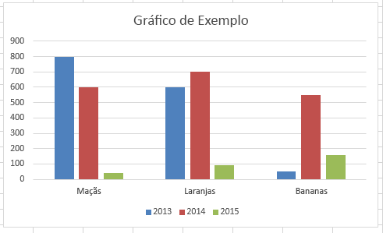

TÍTULO DO TRABALHO
Autor¹, Autor², Autor³,
Autor⁴ , Autor⁵
São Sebastião – SP
18 a 20 de junho de 2026
(Instituição) (¹e-mail@xxxx.xxx.xx; ²e-mail@xxxx.xxx.xx; ³e-mail@xxxx.xxx.xx; ⁴e-mail@xxxx.xxx.xx; ⁵e-mail@xxxx.xxx.xx)
INTRODUÇÃO
Título de subitem
Texto...
Contextualizar a pesquisa, apresentando a delimitação do tema, justificativa, problema, objetivos etc.
Observações:
Recomenda-se manter a formatação de fontes e seus tamanhos em conformidade com as apresentadas neste arquivo. A dimensão (altura) de cada seção fica a critério dos autores, porém, não ultrapassando o total de 2 slides.
O arquivo deverá ser confeccionado em formato Apresentação do Powerpoint (PPTX) a partir do template disponibilizado, mantendo-se o tamanho do slide como widescreen (16:9).
Se necessário, os autores podem alterar a localização das seções e elementos visuais, por sua vez mantendo a estrutura do template em duas colunas.
O arquivo pode conter diversos elementos visuais (figuras, mapas, gráficos, textos), conforme os exemplos aqui fornecidos.
O tempo de apresentação será de 10 minutos, sugerindo-se a adoção de um modelo de pitch.
Importante: lembre-se de gerar um arquivo com formato .PDF (COM identificação dos autores) e outro em formato .PPTX (SEM identificação dos autores).
Figura 1 – Título...
Figura 2 – Título...
Fonte: Exemplo (2024)
Fonte: Exemplo (2024)
PROCEDIMENTOS METODOLÓGICOS
REFERÊNCIAIS TEÓRICOS
Apresentar aspectos metodológicos da pesquisa, destacando-se os materiais, métodos e procedimentos adotados.
Título de subitem
Texto...
Abordar a fundamentação teórica que pode ser dividida em tópicos.
Título de subitem
Texto...

Slide 2
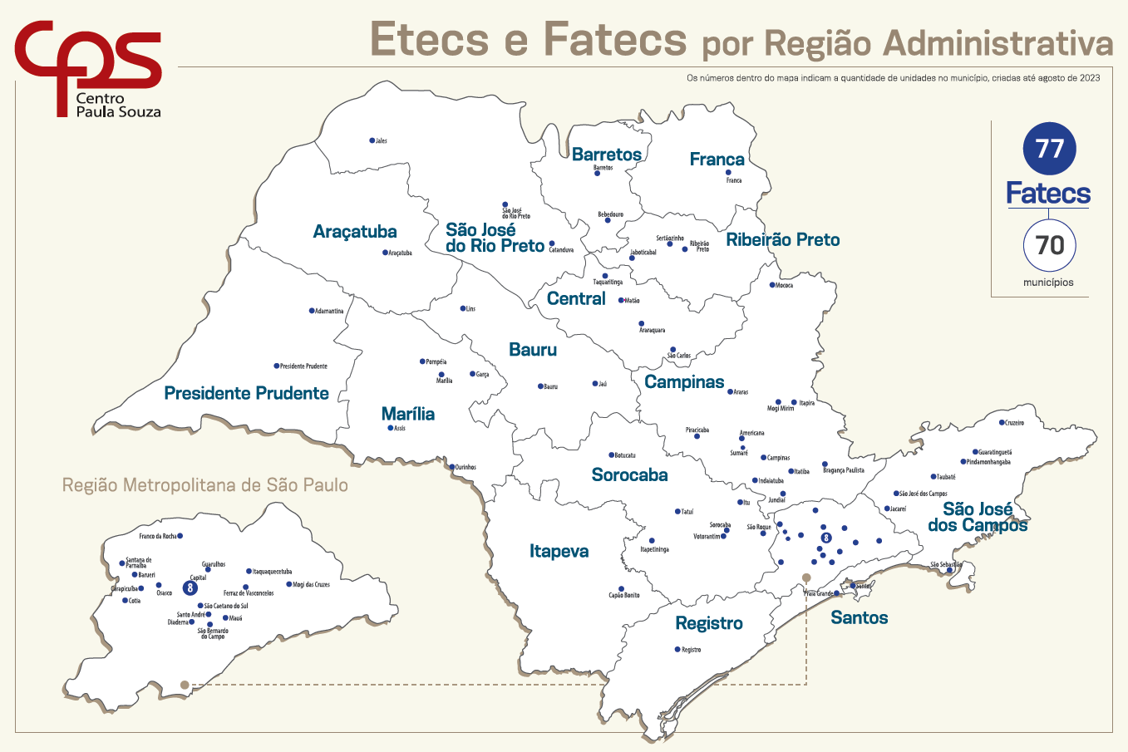

TÍTULO DO TRABALHO
Autor¹, Autor², Autor³,
Autor⁴ , Autor⁵
São Sebastião – SP
18 a 20 de junho de 2026
(Instituição) (¹e-mail@xxxx.xxx.xx; ²e-mail@xxxx.xxx.xx; ³e-mail@xxxx.xxx.xx; ⁴e-mail@xxxx.xxx.xx; ⁵e-mail@xxxx.xxx.xx)
RESULTADOS E DISCUSSÕES
Título de subitem
Texto...
Apresentar os principais dados e análises do trabalho, podendo se adotar subitens se necessário.
Título de subitem
Texto...
Figura 3 – Título...
Figura 4 – Título...
CONSIDERAÇÕES FINAIS
Abordar considerações e aspectos prospectivos a partir das análises e resultados atingidos, destacando a relevância da pesquisa e, se preferível, potenciais aplicações na área do estudo realizado.
Fonte: Exemplo (2024)
Fonte: Exemplo (2024)
REFERÊNCIAS PRINCIPAIS
Apresentar as principais referências da pesquisa, seguindo as diretrizes da ABNT 6023. Seguem alguns exemplos:
BALLOU, R. H. Gerenciamento da cadeia de suprimentos/logística empresarial. 5ª ed. Porto Alegre/SC: Bookman, 2006.
BRASIL. Lei n° 12.305, de 02 de agosto de 2010. Institui a Política Nacional de Resíduos Sólidos; altera a Lei no 9.605, de 12 de fevereiro de 1998; e dá outras providências. Brasília, DF: Presidência da República, 2010. Disponível em: https://www.planalto.gov.br/ccivil_03/_ato2007-2010/2010/lei/l12305.htm. Acesso em: 27 set. 2023.
MARTINS, P. G.; ALT, P. R. C. Administração de materiais e recursos patrimoniais. 3. ed. São Paulo: Saraiva, 2009.
NOVAES, A. G. Logística e Gerenciamento da Cadeia de Distribuição: estratégia, avaliação e operação. 5. ed. São Paulo: Atlas, 2021.

